Slide 1
МУНИЦИПАЛЬНОЕ ОБЩЕОБРАЗОВАТЕЛЬНОЕ УЧРЕЖДЕНИЕ
СРЕДНЯЯ ОБЩЕОБРАЗОВАТЕЛЬНАЯ ШКОЛА №22
Урок химии в 7 классе на тему:
Адсорбция
Учитель: Биткова Л.М.
г.о.Орехово-Зуево
2019-2020 уч.год

Slide 2
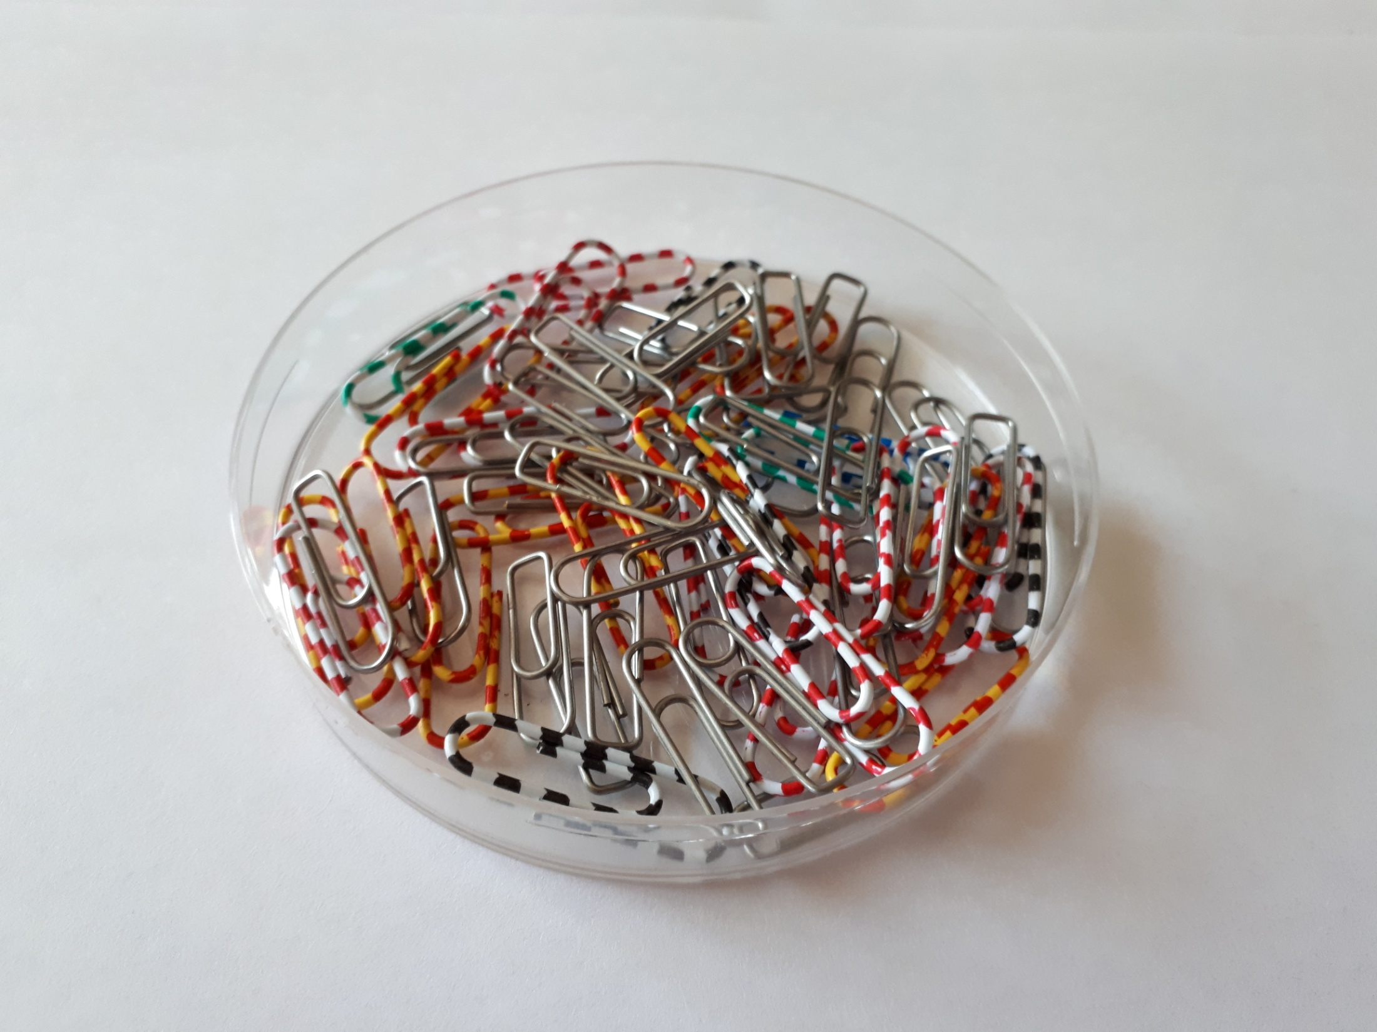
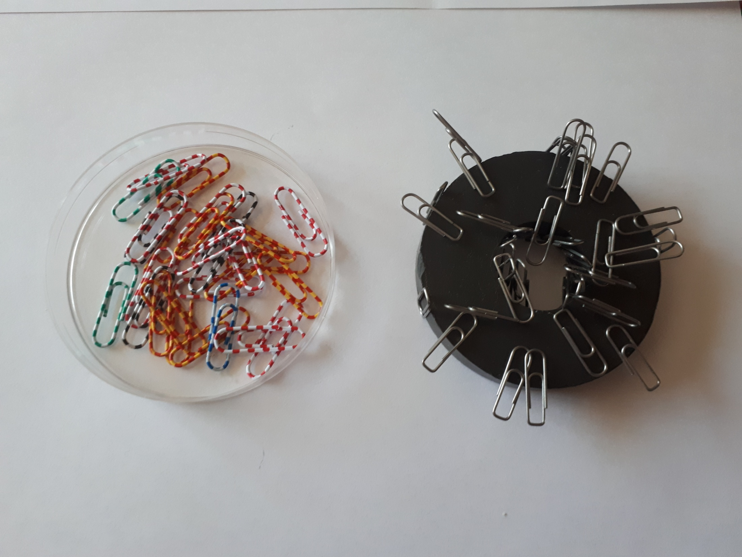

Slide 3
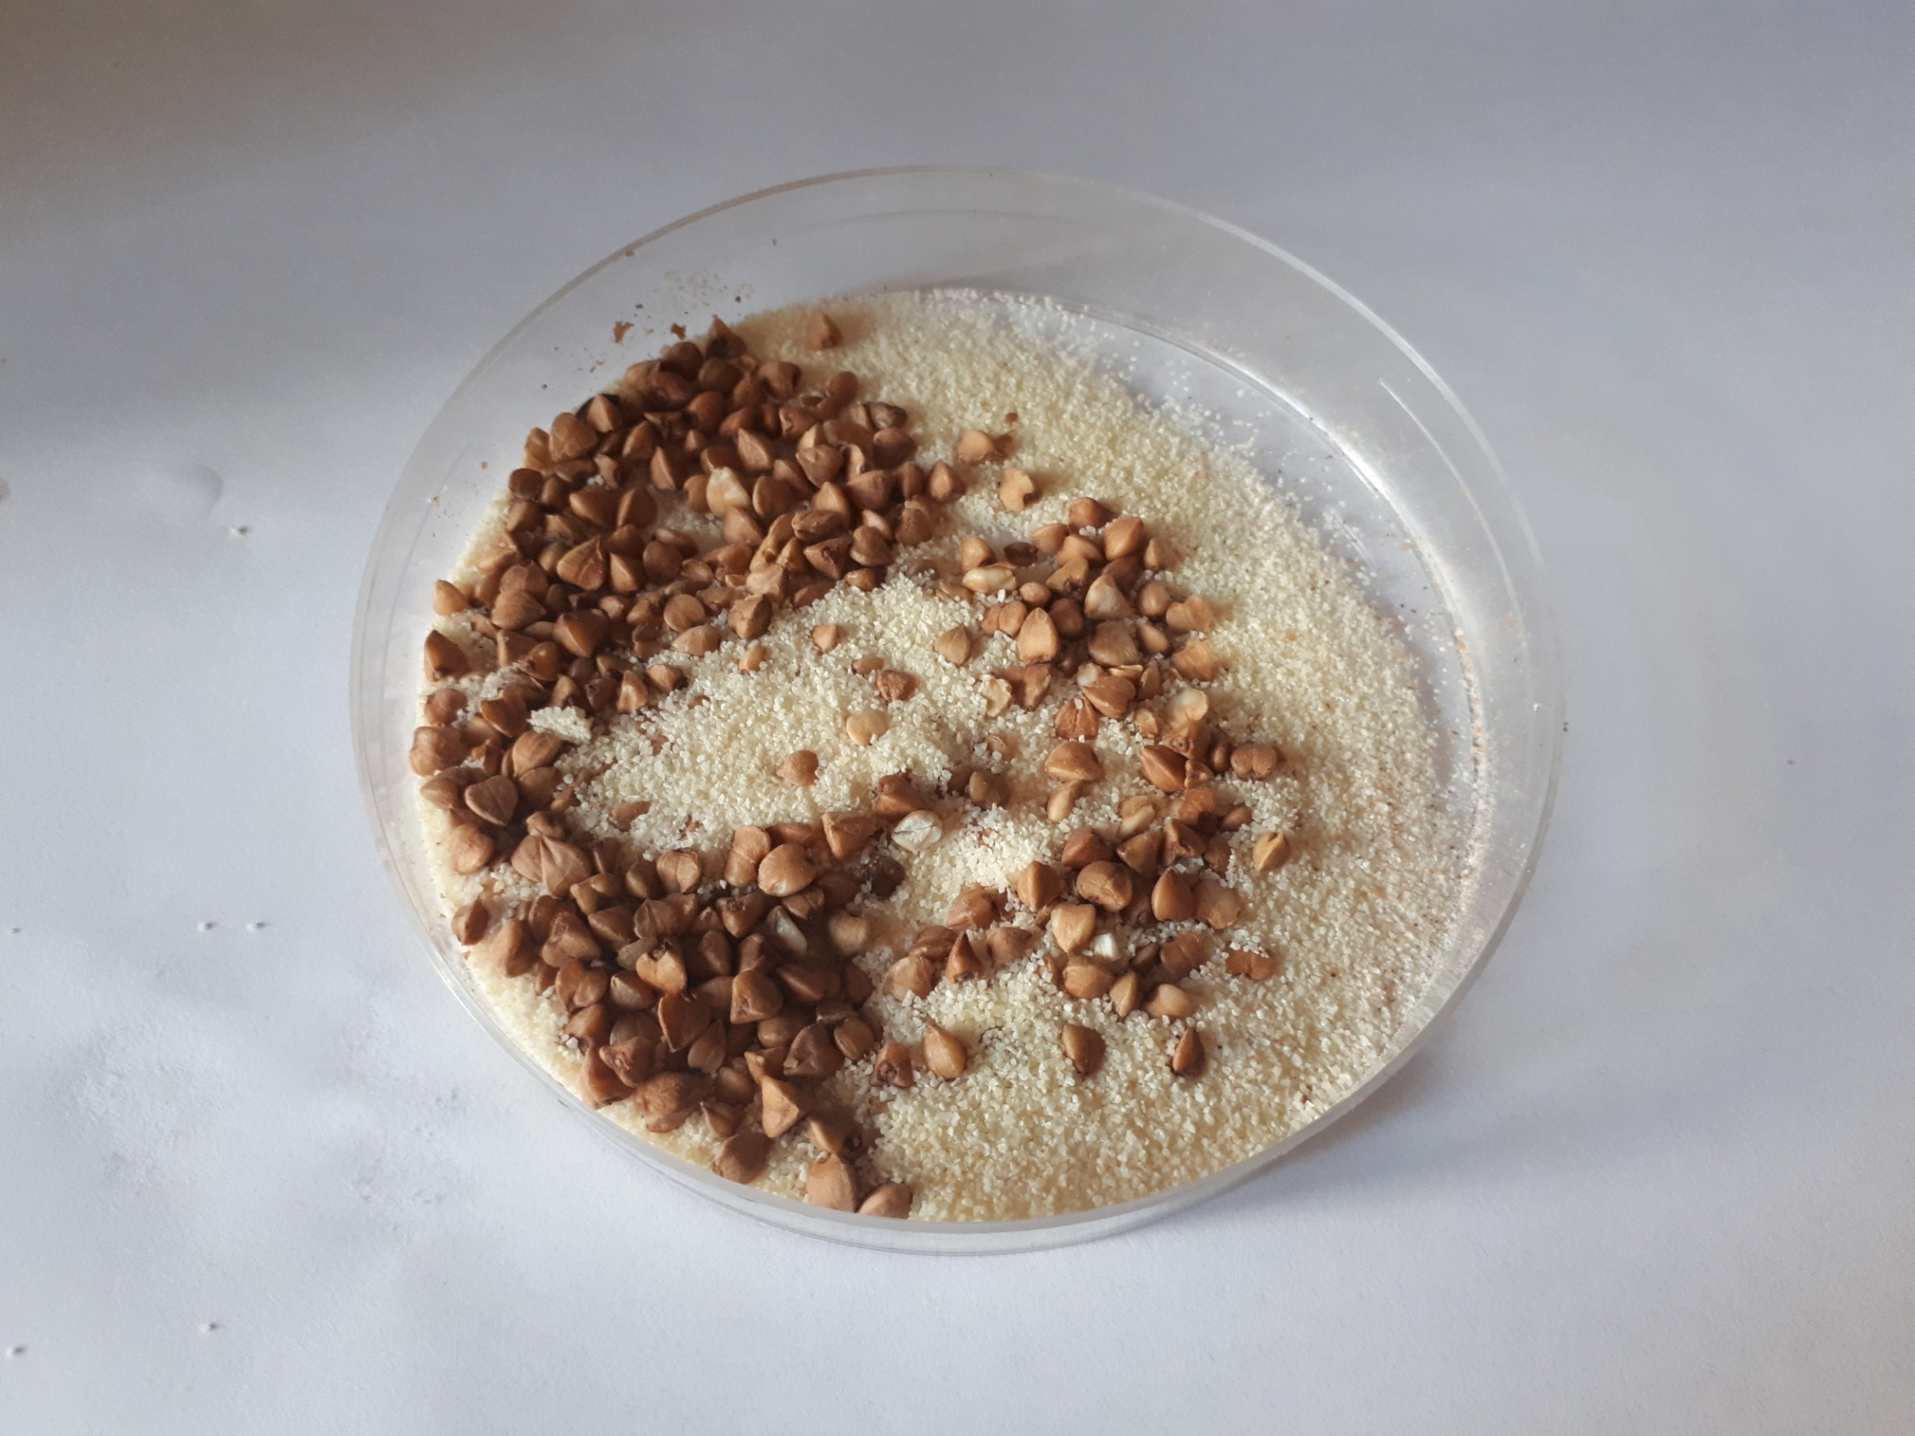
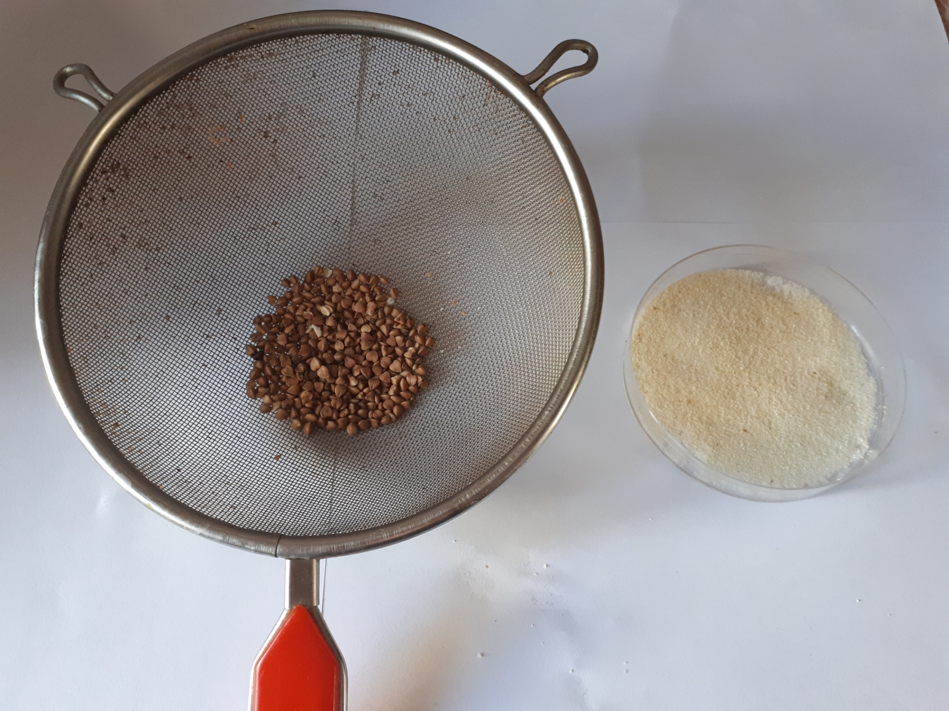

Slide 4
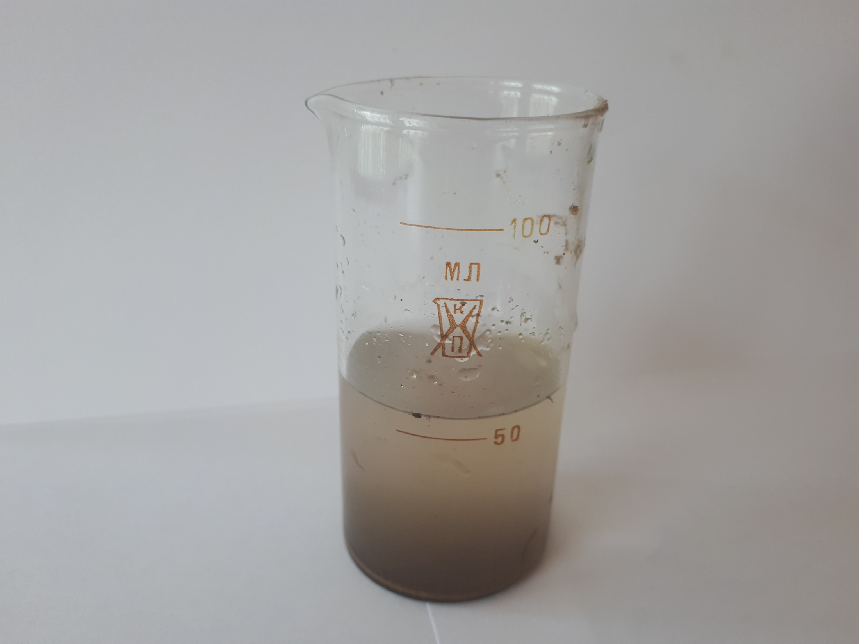
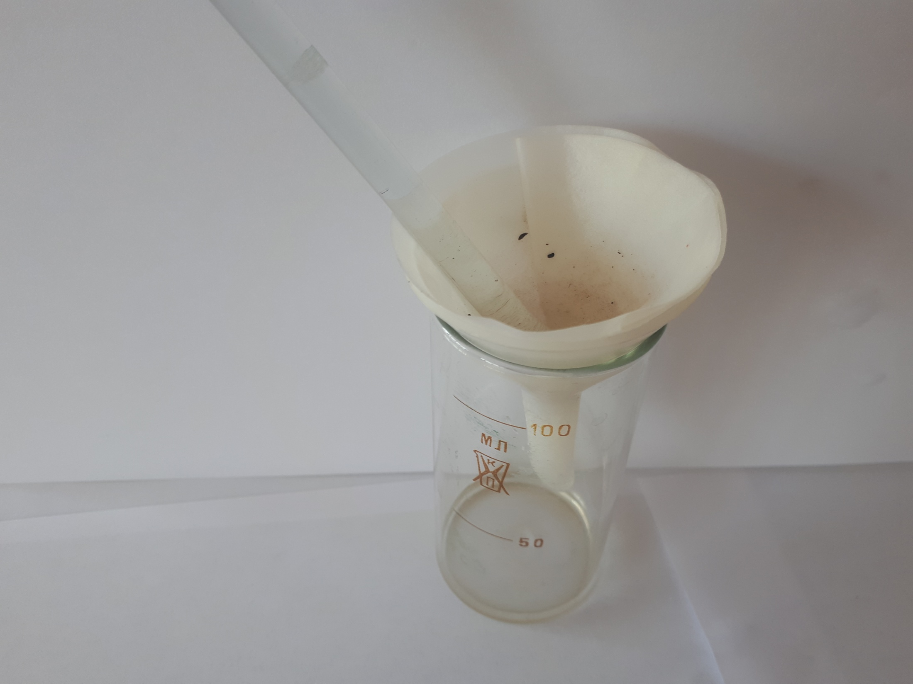

Slide 5
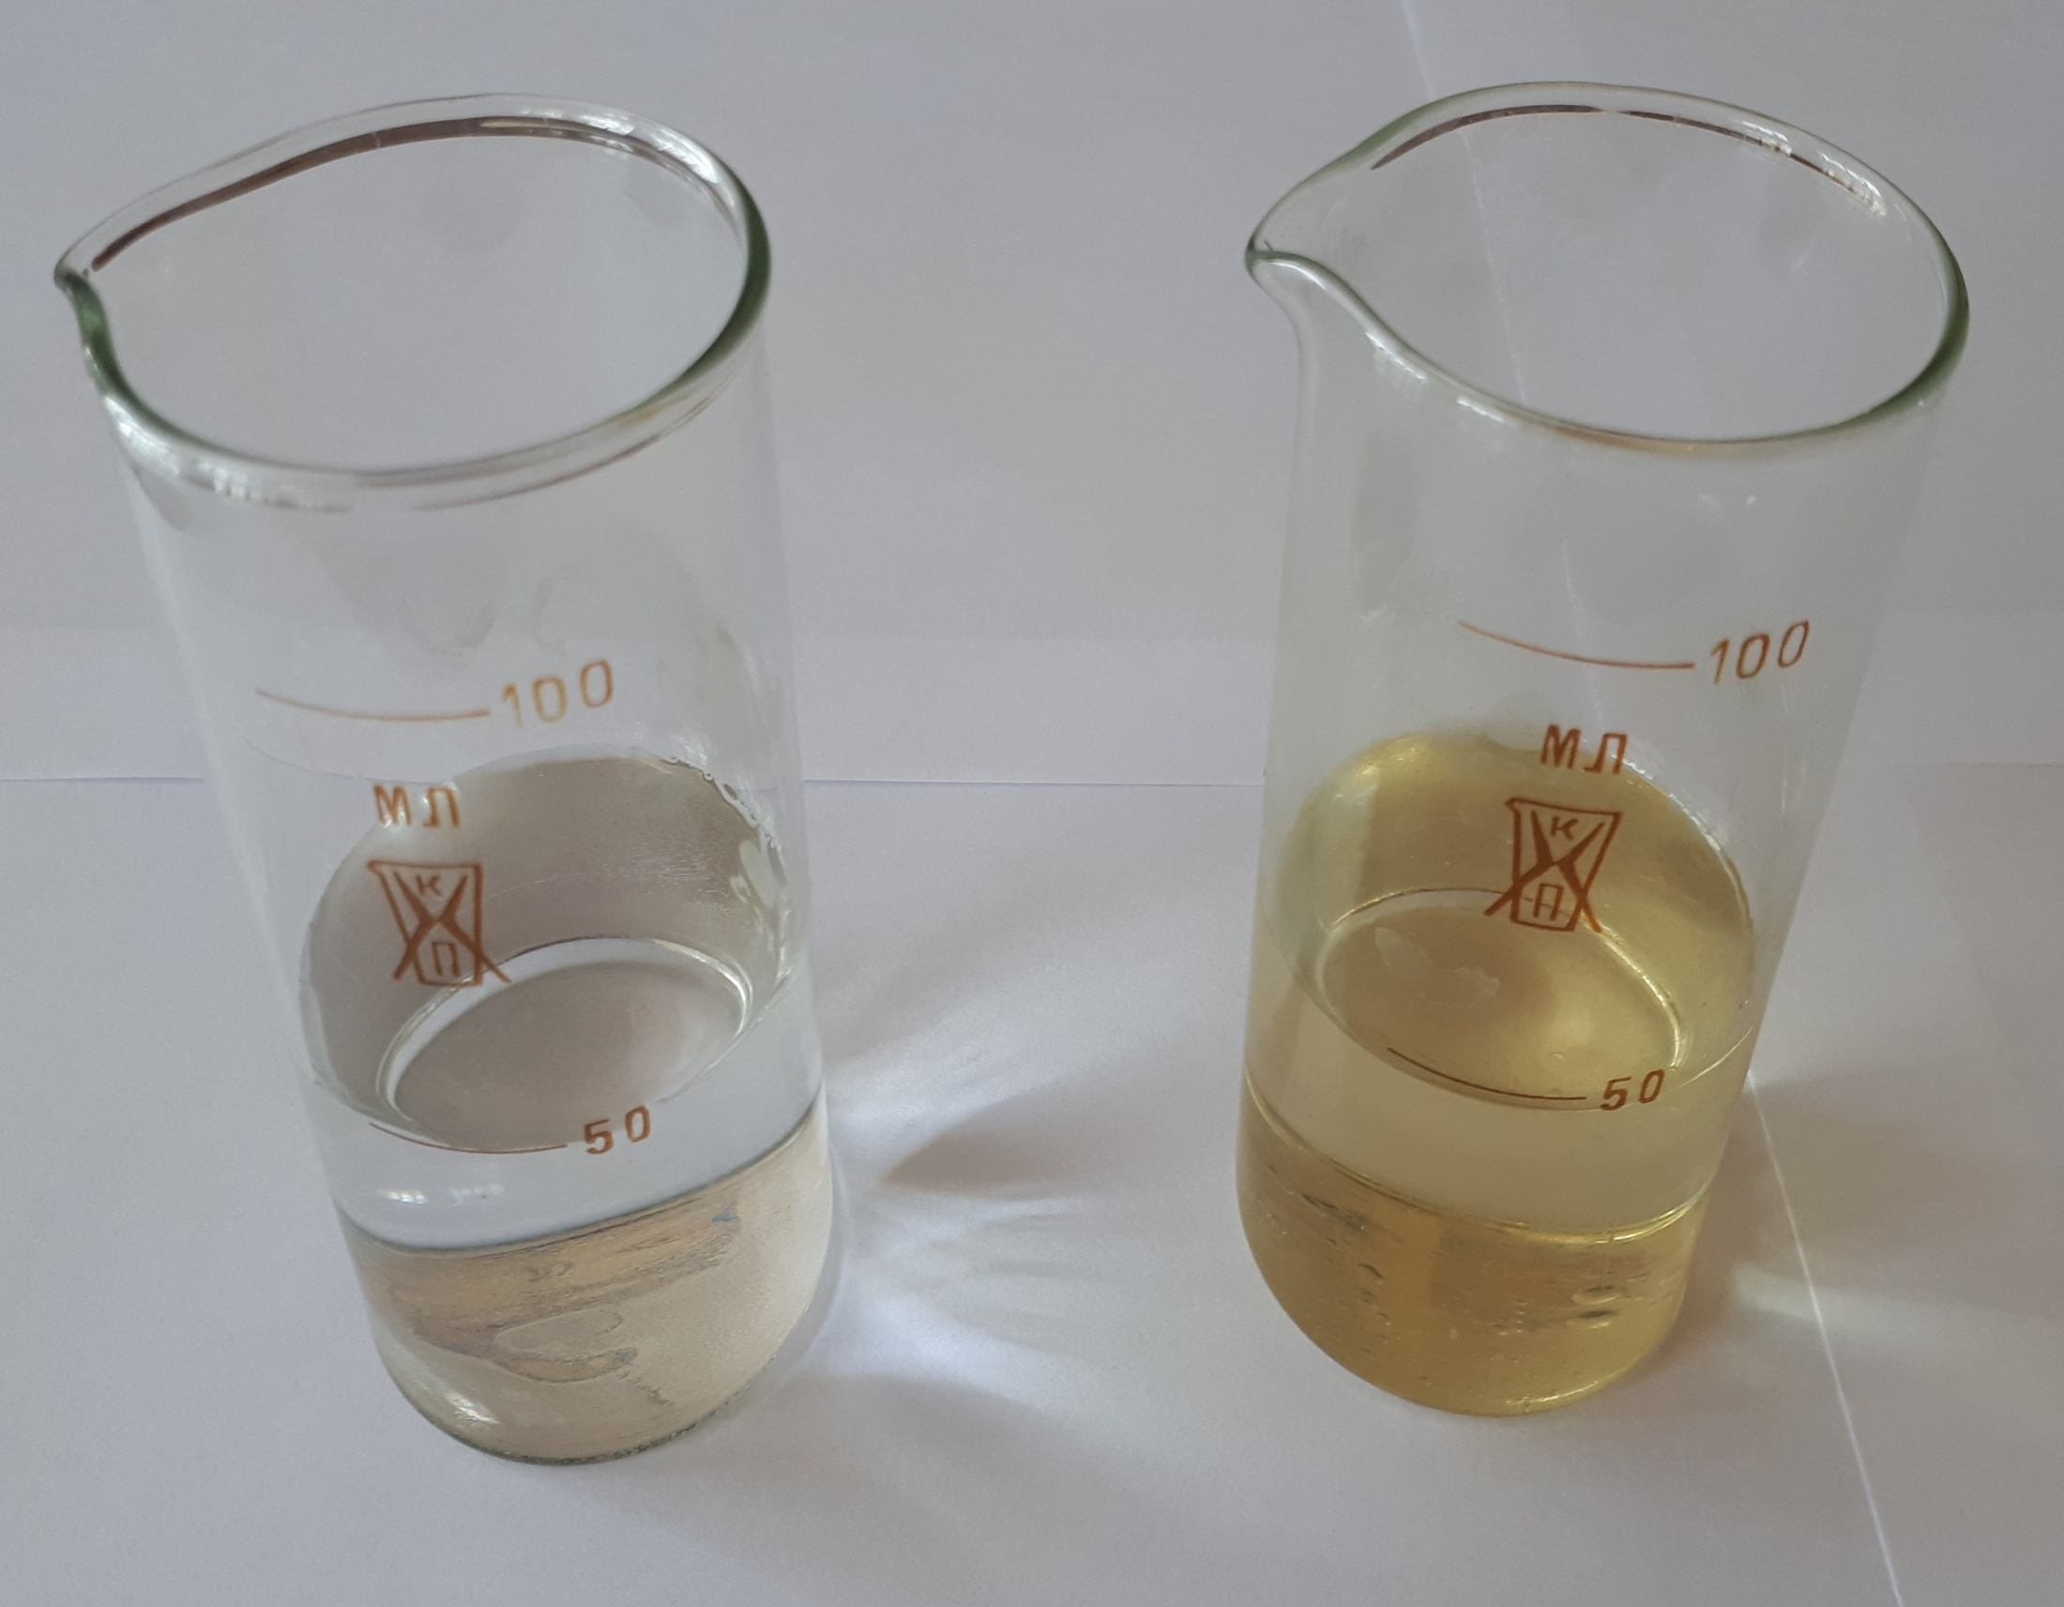
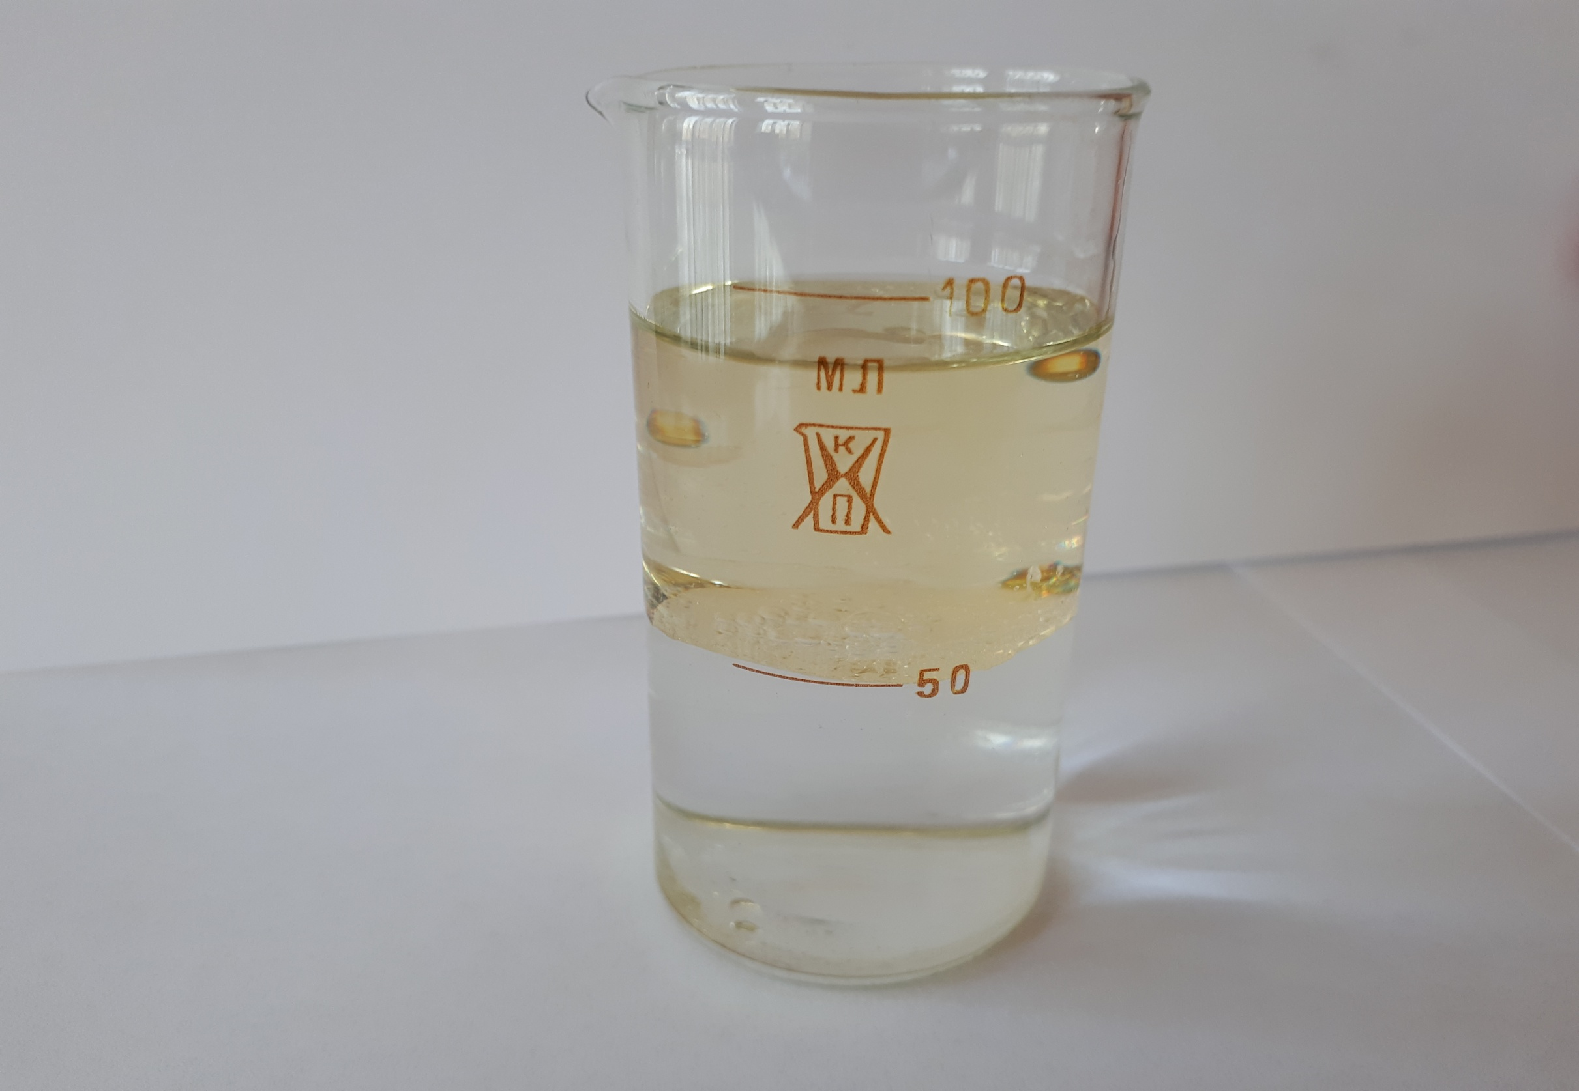

Slide 6
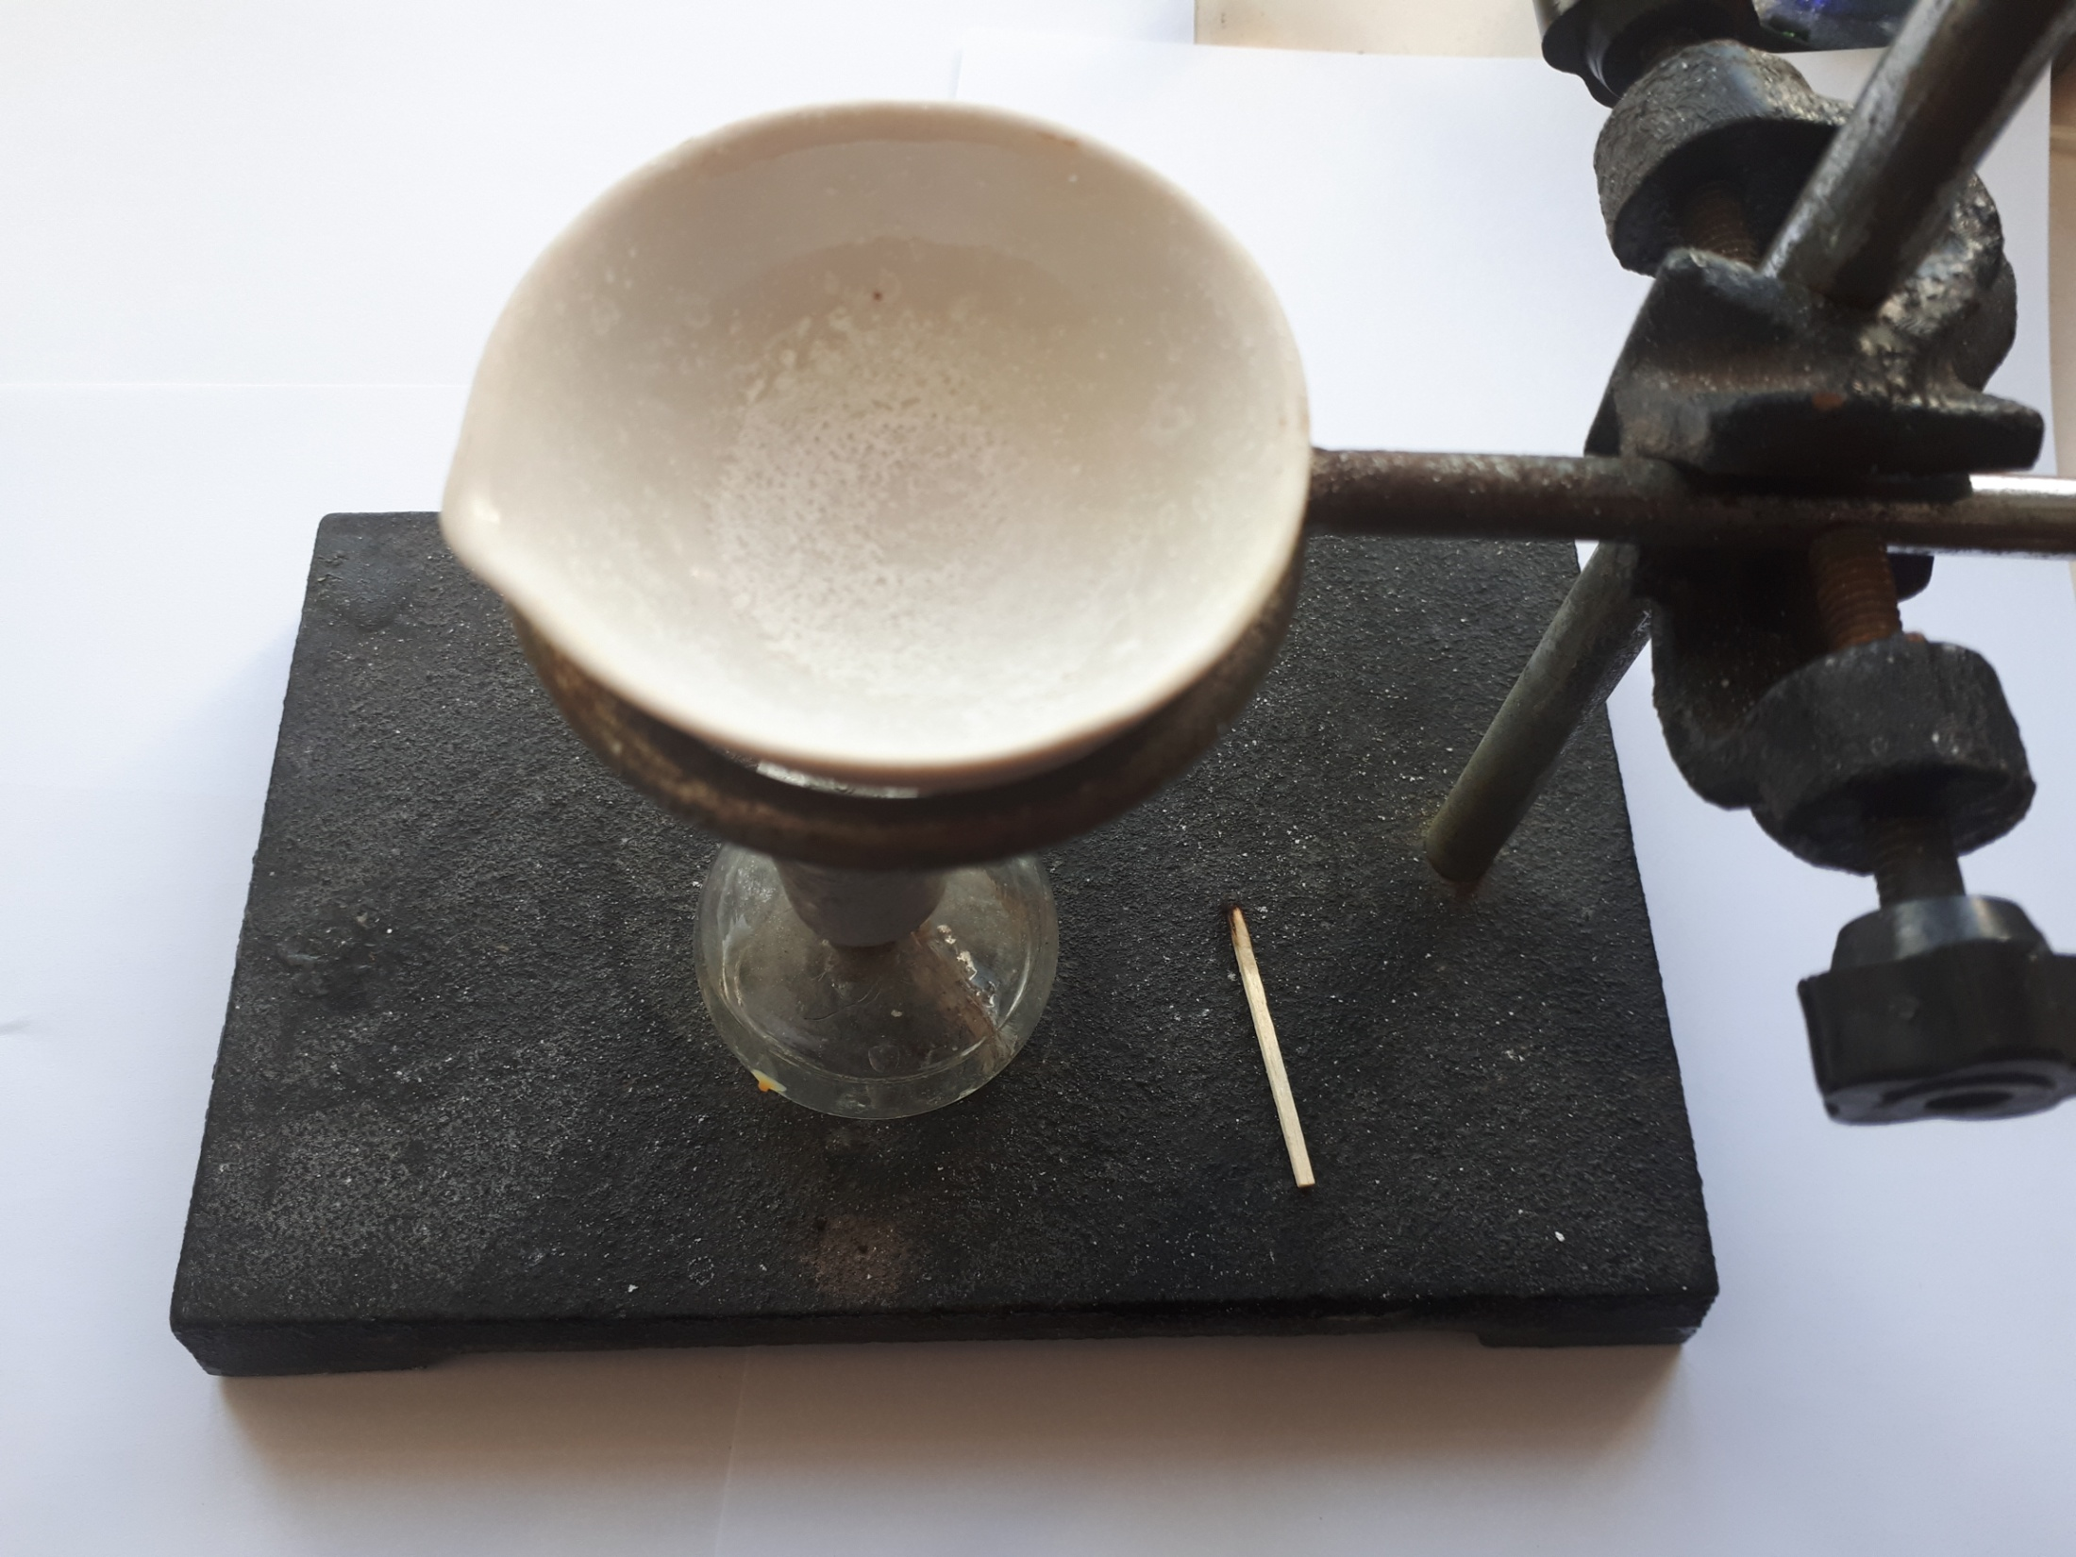
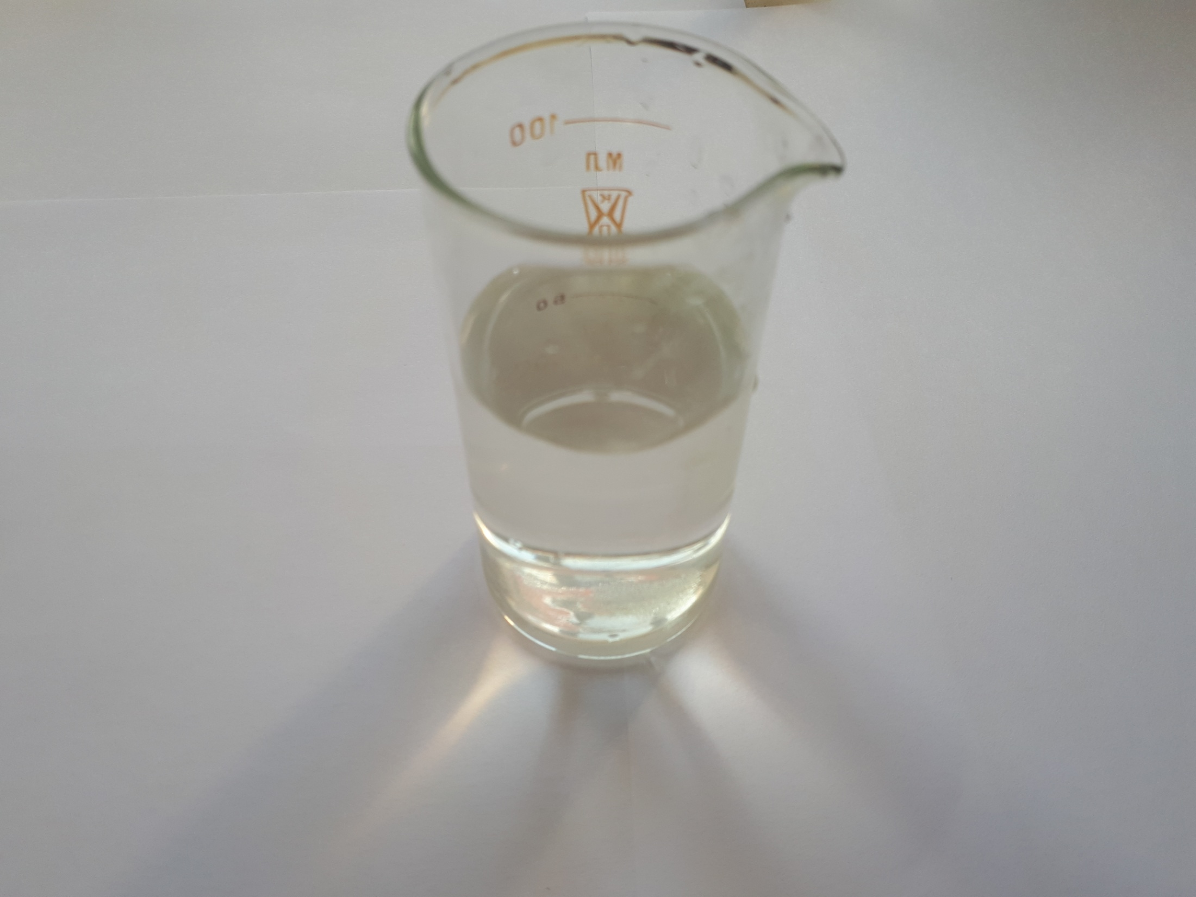
сахар + вода

Slide 7
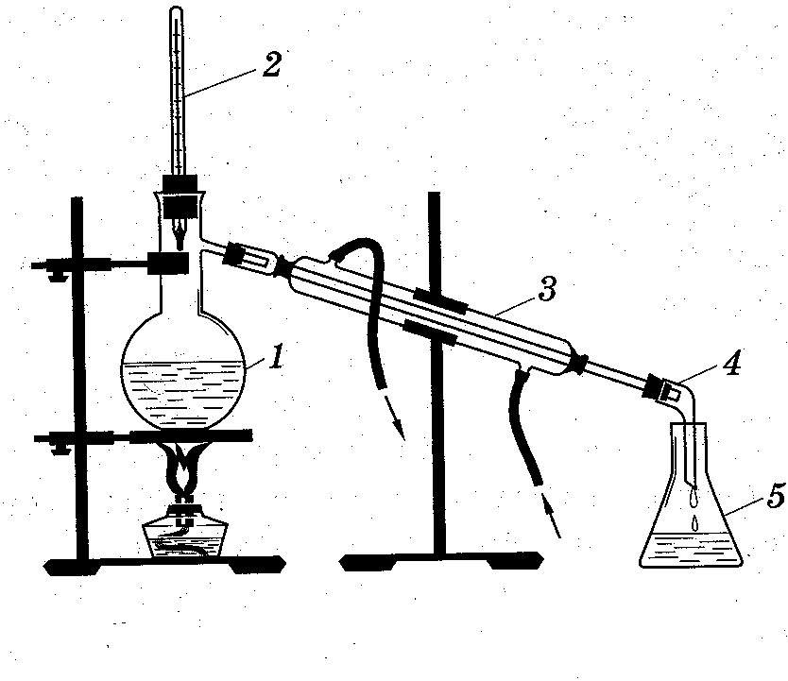
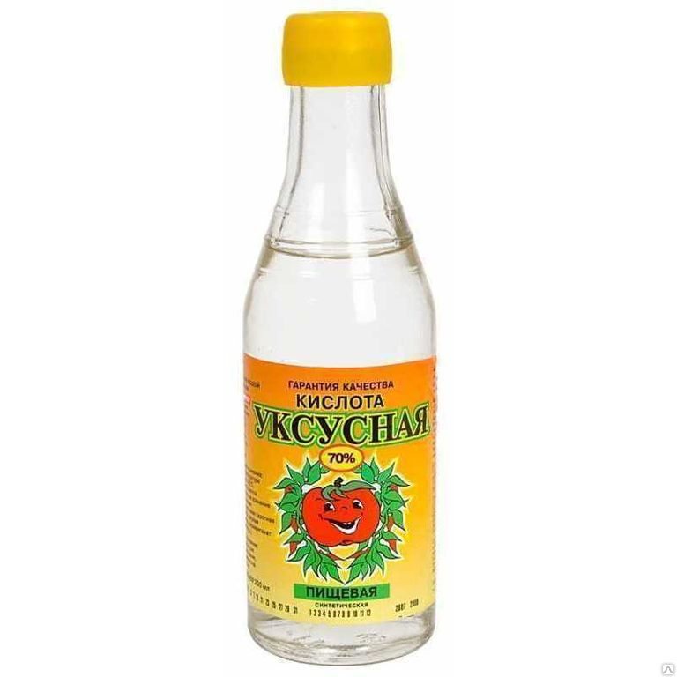

Slide 8
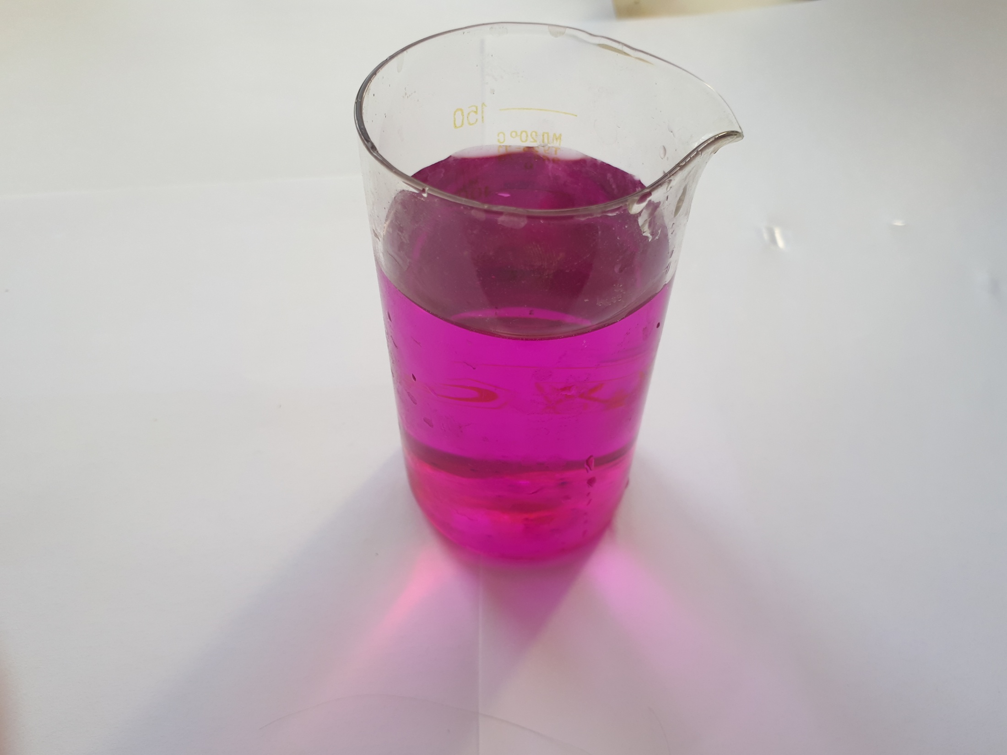

Slide 9
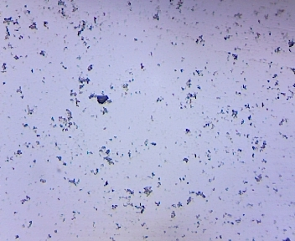
Раствор марганцовки
под электронным микроскопом

Slide 10
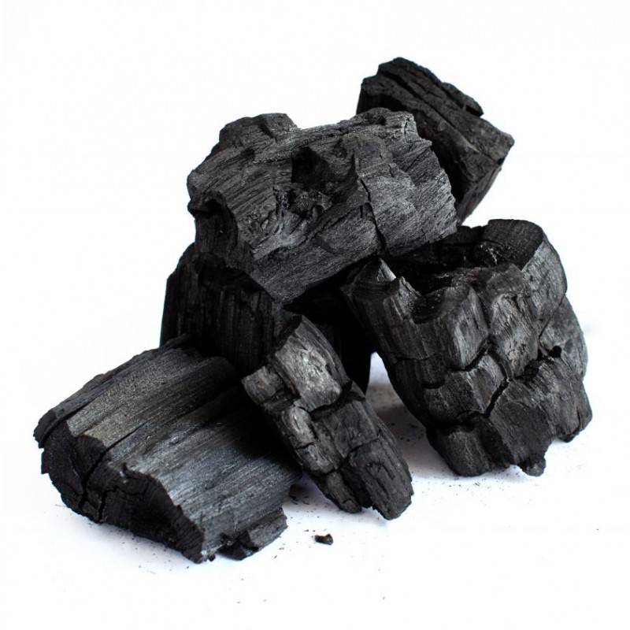
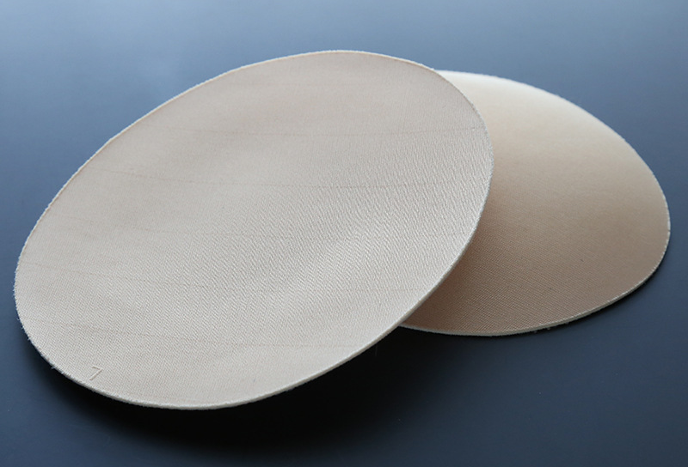
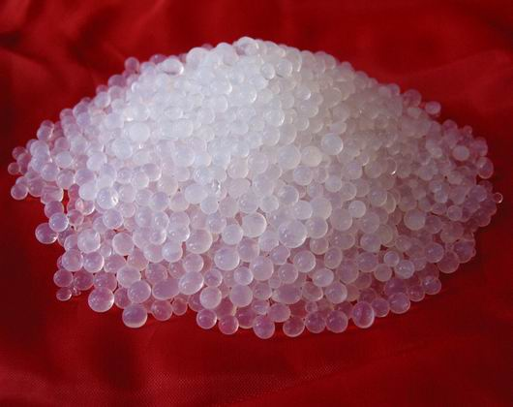

Slide 11
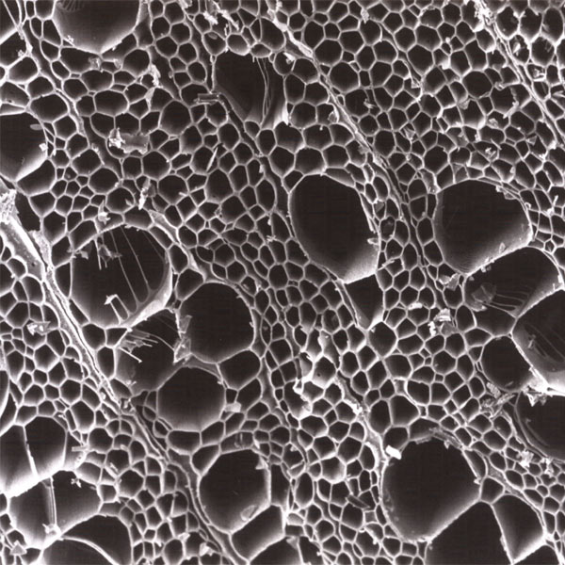

Slide 12
1 ряд
2 ряд
3 ряд
раствор
чернил
раствор
зелёнки
раствор
краски
(акварель)

Slide 13
Ответы
1 ВАРИАНТ | 2 ВАРИАНТ
1. В 2. А 3. Б 4. Б 5. В | 1. А 2. В 3. Б 4. А 5. А

Slide 14
0 ошибок «5»
1 ошибка «4»
2 ошибки «3»
3 ошибки «2»

